Slide 1
Организация театрализованной деятельности в ДОУ Рекомендации для детей старшего дошкольного возраста
Подготовила:
воспитатель Охремчук Е.П.

Slide 2
Театрализованная деятельность позволяет формировать опыт социальных навыков поведения благодаря тому, что каждое литературное произведение или сказка для детей дошкольного возраста всегда имеют нравственную направленность (дружба, доброта, честность) и выражает свое собственное отношение к добру и злу.

Slide 3
Задачи театрализованной деятельности
формирование положительного отношения детей к театрализованным играм
приобщение детей к театральной культуре
углубление театрально-игрового опыта за счет освоения разных видов игры-драматизации и режиссерской театрализованной игры

Slide 5
Основные направления развития театрализованной игры состоят в постепенном переходе ребенка:
• от игры по одному литературному или фольклорному тексту к игре, в которой литературная основа сочетается со свободной ее интерпретацией ребенком или соединяются несколько произведений;
• от игры, где используются средства выразительности для передачи особенностей персонажа, к игре как средству самовыражения через образ героя;
• от игры, в которой центром является «артист», к игре, в которой представлен комплекс позиций «артист», «режиссер», «сценарист», «оформитель», «костюмер»;
• от театрализованной игры к театрально-игровой деятельности как средству самовыражения личности и самореализации способностей.

Slide 6
Предварительная работа
Особую роль уделять развитию у детей мимики и жестикуляции. Проводить игры «Дедушка молчок», «Представьте себе, что мы зайчики, мишки и другие звери», «Игры с воображаемыми предметами»
В ходе занятий применять чтение художественной литературы, как воспитателем, для экспериментальной группы также в записи профессиональных дикторов.
Вместе с детьми сочинять истории, играть в развивающие игры “Мое настроение”, игры-драматизации: “На лесной поляне”, “На болоте”, проигрывать мини-этюды, пантомимы, проводить конкурсы, литературные викторины
Проводить развивающие игры «Зеркало», «Узнай по носу», «Тень», «Продолжи фразу и повтори», «Веселые загадки» и др., которые развивают у детей память, слуховое внимание, координацию движения, воображение и фантазию.
Применять упражнения и этюды: «Бродячий цирк», «Превращение детей» (в насекомых, в зверей), проигрывать этюды на основные эмоции «ГРУСТЬ», «РАДОСТЬ», «ГНЕВ», «УДИВЛЕНИЕ», «СТРАХ».

Slide 7
Проводить упражнения и игры на развитие культуры и техники речи, которые помогают детям сформировать правильное четкое произношение (дыхание, артикуляцию, дикцию, орфоэпию), учат точно и выразительно передавать мысли автора (интонацию, логическое ударение, диапазон, силу голоса, темп речи), а также развивают воображение, умение представить то, о чем говорится, расширяют словарный запас, делают их речь ярче и образнее.
Скороговорки помогут формировать правильное произношение, артикуляцию, тренируют дикцию, помогают детям научиться быстро и чисто проговаривать труднопроизносимые слова и фразы. Скороговорки — это веселая словесная игра, которую мы предлагали детям в различных вариантах: «испорченный телефон», «змейка с воротцами», «ручной мяч» ит. д.
Для того чтобы добиться результатов в художественном воспитании дошкольников, необходимо опираться на эмоциональный мир ребенка, на его познавательный интерес. В связи с этим велика роль стихов в детских театральных играх и упражнениях.
Научить их пользоваться интонациями, с помощью которых могут быть выражены разнообразные чувства.
Включать творческие игры со словами («Волшебная корзинка», «Вкусные слова», «Вопрос – ответ»).Они развивают воображение и фантазию детей, пополняют словарный запас, учат вести диалог с партнером, составлять предложения и небольшие сюжетные рассказы.

Slide 8
Методика работы с детьми в старшей группе
Первый этап предполагает подготовку к спектаклю и включает знакомство детей с его содержанием, изготовление костюмов и атрибутов, работу над ролью. По времени проведения этого этапа рассчитано на целую неделю. Второй этап целиком посвящен непосредственной подготовке к проведению самого спектакля и выступлению на сцене.
На первом этапе педагог: -заинтересовывает детей содержанием произведения, которое будет использоваться для инсценировки, и выразительно исполняет его или предлагает детям самим сочинить спектакль для своего выступления; -интересуется, понравилось ли детям произведение или нет. Получив положительную оценку, педагог предлагает разыграть его в ролях перед родителями и повторно выразительно читает его детям. Если дети сами придумывают содержание, предлагает каждому из них выбрать для себя роль.

Slide 9
Работа над ролью
Педагог кратко, но достаточно убедительно дает художественное описание того места, где будет происходить действие инсценировки (лес, дом, дорога и т.п.), и вновь выразительно читает поэтическое произведение, привлекая детей к проговариванию отдельных строк, которые им запомнились.
Анализирует события, которые описаны в поэтическом произведении.
Формирует у детей интерес к ним, веру в реальность происходящего и желание участвовать в этом, приняв на себя определенную роль.
После распределения и принятия ролей побуждает детей к фантазированию по поводу внешнего вида действующих лиц, их поведения, отношения к другим персонажам и т.п. При этом характеристики могут быть представлены значительно шире тех событий, которые входят в инсценировку.
Обсуждение заканчивается выразительным чтением инсценировки педагогом с участием детей.
Подводит детей к тому, что каждый образ, в котором им предстоит действовать, должен быть неповторимым («Какой твой щенок – веселый или грустный, как он выглядит? А как ты сумеешь показать зрителям, что у него хорошее или плохое настроение?» и т.п.).

Slide 10
При проведении работы с детьми Т.Н. Доронова рекомендует следующие приемы.
Начать следует с подготовке атрибутов для инсценировки, костюмов.
Затем следует перейти к движению.
От характеристики движений педагог переходит к характеристике речи персонажей.

Slide 11
В старшем дошкольном возрасте, во всех видах театра дети становятся самостоятельными, часто придумывают сами сюжет, распределяют роли.
Детям этого возраста очень нравится самим показывать представления со всеми видами театра, особенно Би-ба-бо.
Чувствуя свою самостоятельность, дети многограннее выражают свои эмоции, появляется эмоциональная и образная окраска речи, в новом сюжете дети не теряются, легко видоизменяют сюжет и реплики своих героев.
Необходимо оценивать самостоятельно поставленные пьесы, непременно положительно, иначе интерес ребенка угаснет.
Положительный отклик педагога способен помочь преодолеть некоторую застенчивость, помочь поверить в себя, раскрепостить ребенка.

Slide 12
Методика работы с детьми в подготовительной группе
Работа с детьми шести лет в театрализованной деятельности осуществляется по двум взаимосвязанным направлениям.
Первое направление предполагает работу по развитию внимания, воображения, движений детей, снятию их сценического волнения и т.п.
Второе направление целиком посвящено работе над ролью и включает анализ художественного произведения, инсценировку, работу над текстом, обсуждение особенностей характеров героев, отбор средств сценической выразительности, отработку мизансцен, овладение приемами грима и т.п.

Slide 13
Работу маленького актера над собой целесообразно осуществлять в виде специальных упражнений (имитирующих те или иные действия)
Упражнения на напряжения мышц: - рубить дрова; - волочить тяжелый ящик; - нести очень тяжелый чемодан; - дотянуться до высоко висящего яблока, сорвать его и быстро спрятать и т.п.
Упражнение на расслабление мышц: - заснуть на стуле; - сидя на стуле, смахнуть с кистей рук капли воды и т.п. Упражнения на развитие воображения: - передавать друг другу веревку, представляя, что это змея; - передавать друг другу кубик со словами «лягушка» или «мороженое»; - передавать друг другу пустую коробку и по очереди вынимать от туда что- либо воображаемое и обыгрывать это.

Slide 14
Работа над ролью
составление словесного портрета героя;
фантазирование по поводу его дома, взаимоотношений с родителями, друзьями, придумывание его любимых блюд, занятий, игр;
сочинение различных случаев из жизни героя, не предусмотренных инсценировкой;
анализ придуманных поступков героя;
работа над текстом (почему герой так говорит, о чем он в данный момент думает). Основная задача педагога состоит в том, чтобы помочь ребенку понять, почувствовать все то, что скрывается за словами текста;
работа над сценической выразительностью: определение целесообразных действий, движений, жестов персонажа на игровом пространстве, места его положения на сценической площадке, темпоритма исполнения, мимики, интонации;
подготовка театрального костюма;
создание образа с исполнением умело наложенного грима.

Slide 15
В процессе театрализованной деятельности происходит развитие личности ребенка
в процессе театрализованных игр расширяются и углубляются знания детей об окружающем мире;
развиваются психические процессы: внимание, память, восприятие, воображение;
происходит развитие различных анализаторов: зрительного, слухового, речедвигательного, кинестетического;
активизируется и совершенствуется словарный запас, грамматический строй речи, звукопроизношение, навыки связной речи, мелодико-интонационная сторона речи, темп и выразительность речи;
совершенствуется моторика, координация, плавность, переключаемость, целенаправленность движений;
развивается эмоционально- волевая сфера;
происходит коррекция поведения;
развивается чувство коллективизма, ответственности друг за друга, формируется опыт нравственного поведения;
стимулируется развитие творческой, поисковой активности, самостоятельности;
участие в театральных играх доставляет детям радость, вызывает интерес, увлекает их.

Slide 16
Методические рекомендации по организация театрализованной деятельности детей в ДОУ
Начать работу по осуществлению организации театрализованной деятельности детей в ДОУ необходимо с организации предметно-развивающей среды.
К вопросу организации предметно-развивающей среды в группе необходимо подходить творчески, стараясь, разнообразить её компоненты.

Slide 17
Организация предметно-развивающей среды по организации театрализованной деятельности:
Виды театров:
Би-ба-бо
Настольный театр
Пальчиковый театр
«Театр в лицах»- маски героев, шапочки
Театр плоскостной деревянный для индивидуальной работы, или игры малыми группами
Ширмы
Атрибуты для ряженья

Slide 18
«Театр – это волшебный мир,
в котором ребенок радуется, играя,
а играя, познает окружающее…»
О.П.Радынова

Slide 19
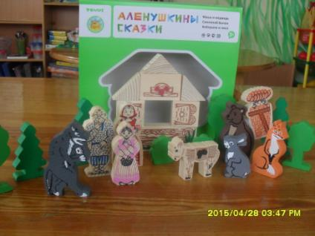
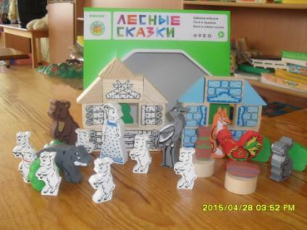
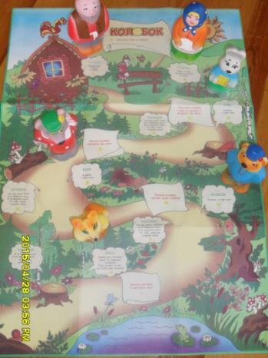
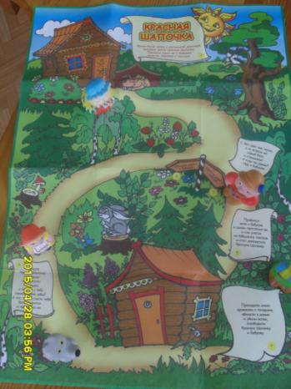
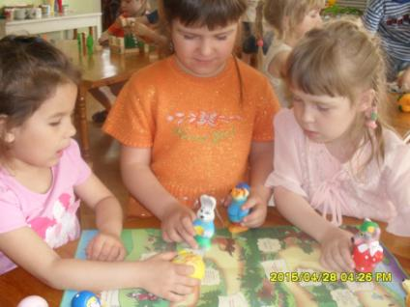

Slide 20
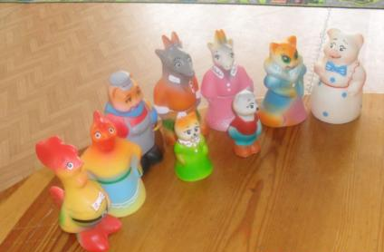
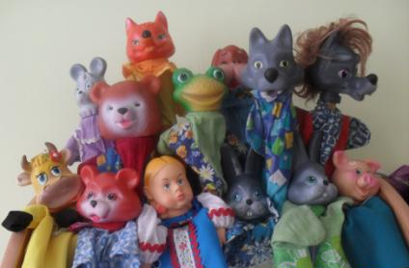
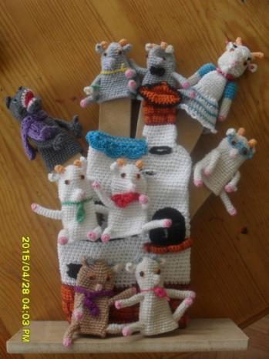
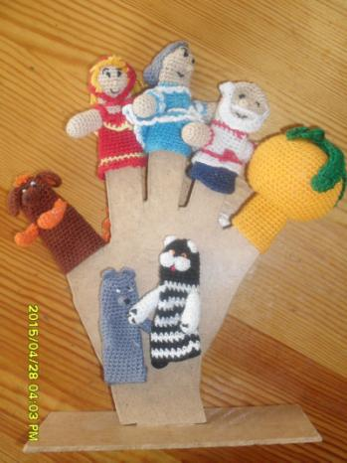
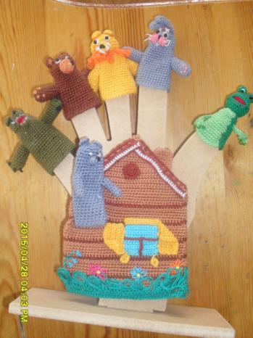

Slide 21
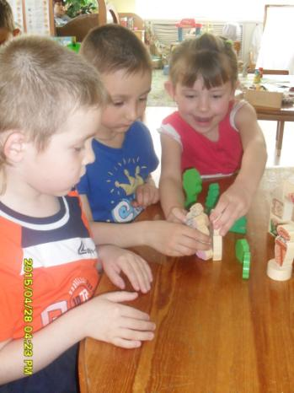
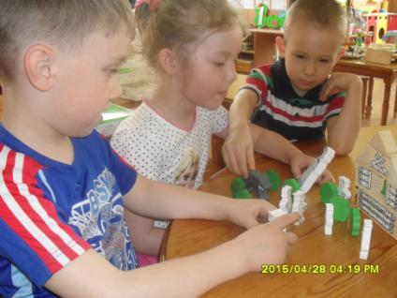
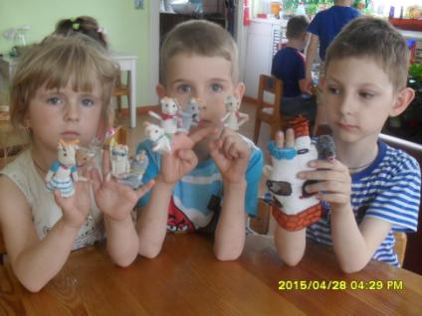
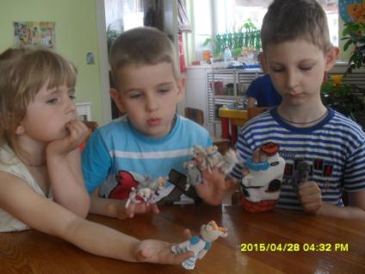

Slide 22
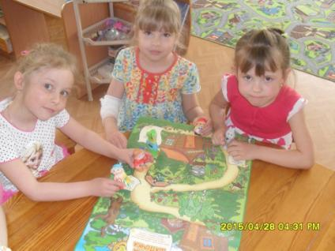
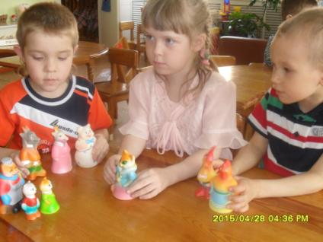
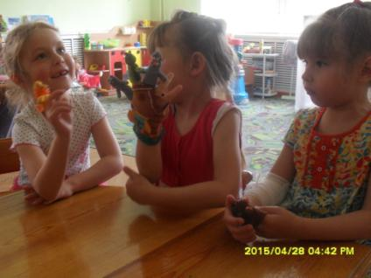
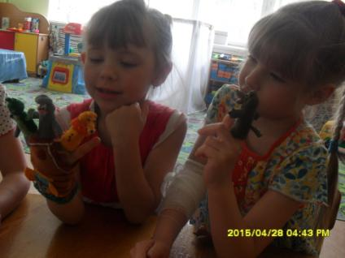

Slide 23
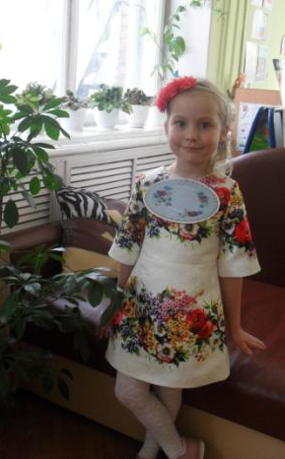
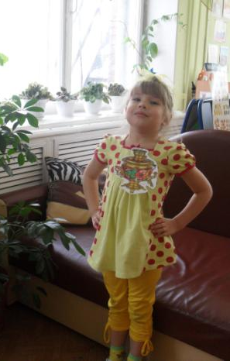
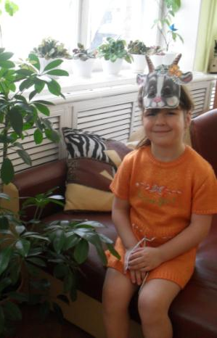

Slide 24
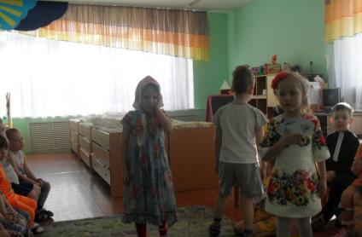
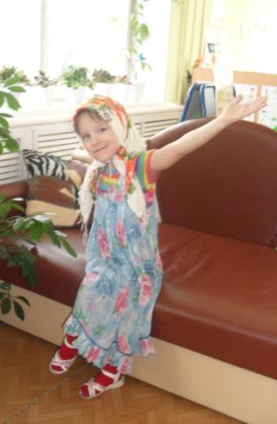
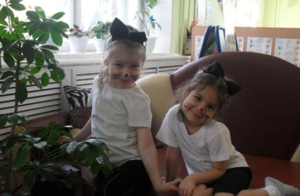

Slide 25
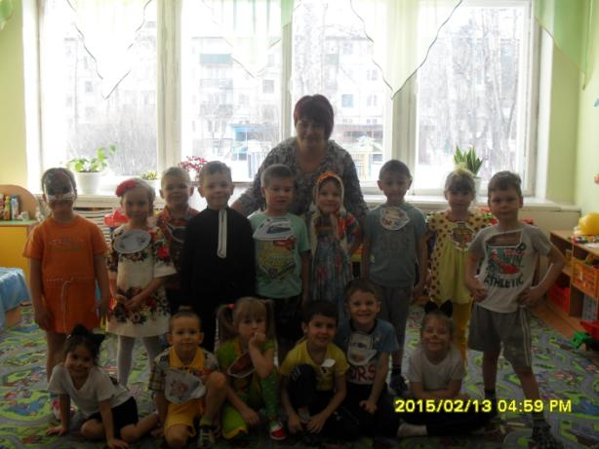
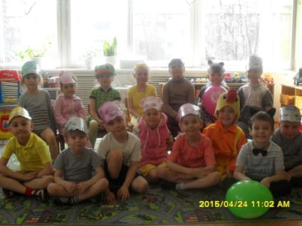
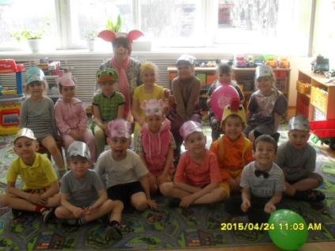
Спасибо за внимание

